Slide 1
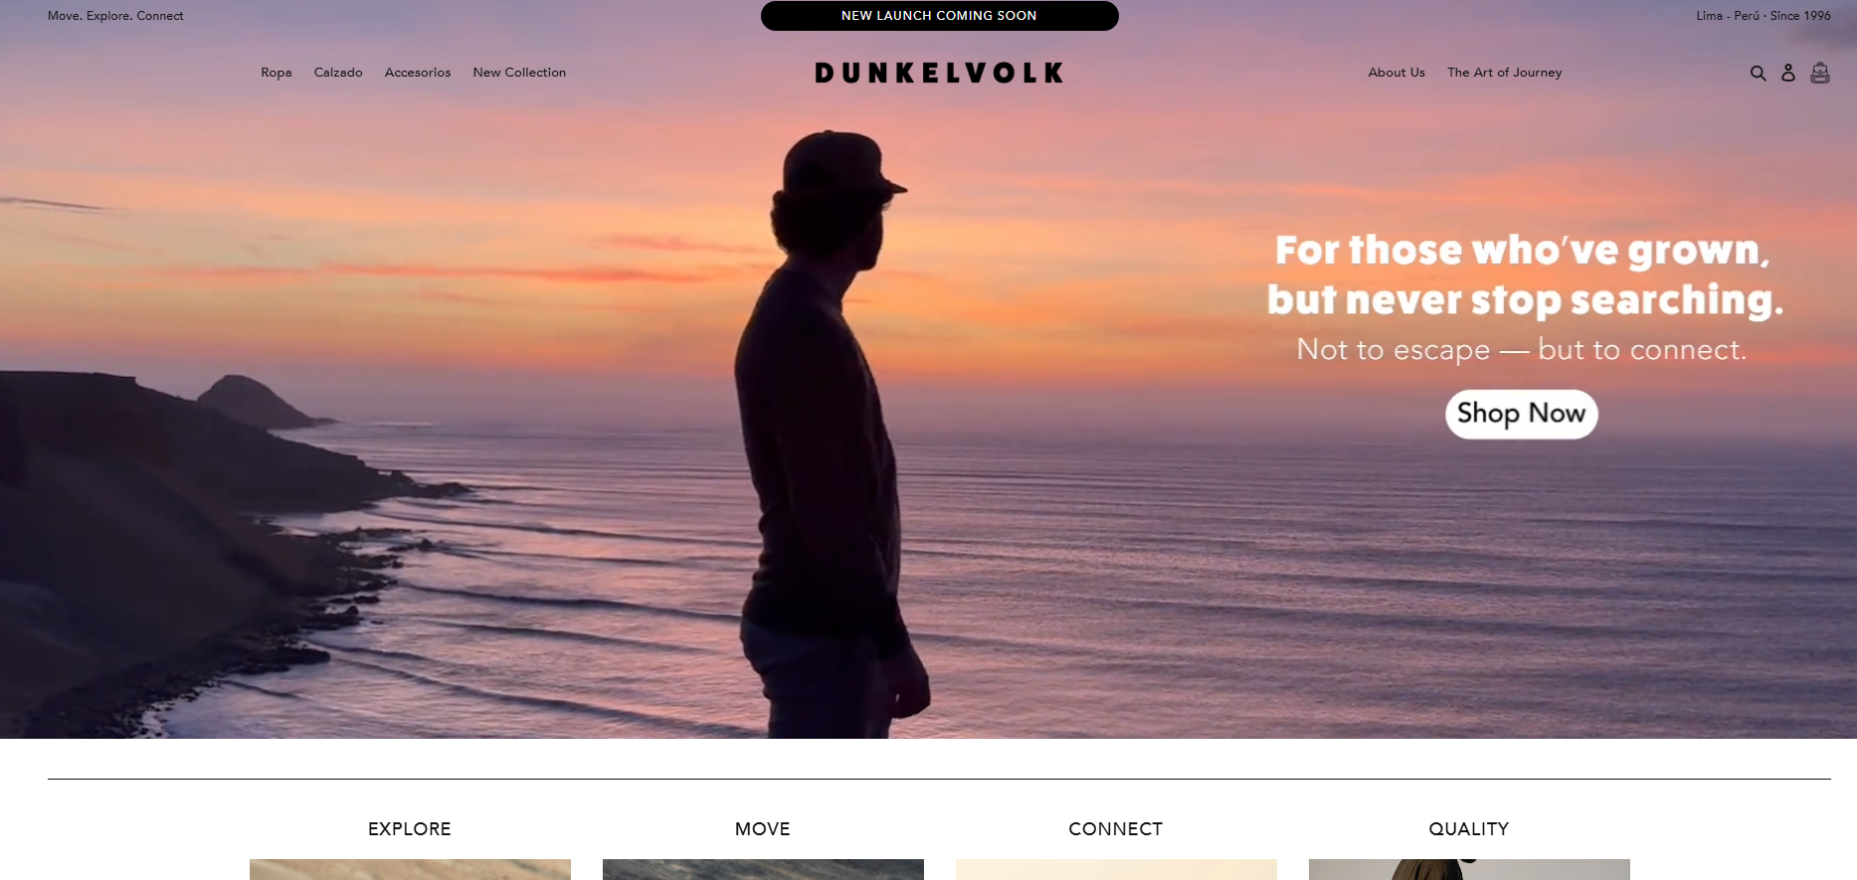

LIMA · PERÚ SINCE 1996
ANÁLISIS DE TIENDA VIRTUAL PERUANA
DUNKELVOLK
Comercio Electrónico · Universidad Ricardo Palma
INTEGRANTES
PROFESOR
CICLO
Alarcón Romero, Rafael Solano Puell, Josué Villón Nieto, Piero
Iván Córdova
2026 - I
CURSO
Mercadotecnia y Comercio Electrónico
MOVE. EXPLORE. CONNECT.
01/ 07
Notes:
Presentación del trabajo: análisis de la tienda virtual peruana Dunkelvolk para el curso de Comercio Electrónico de la URP.

Slide 2
TIENDA SELECCIONADA
¿Por qué Dunkelvolk?
1996
Shopify
Propia
Fundada en Lima
Plataforma e-commerce
No es marketplace
dunkelvolk.com
▸
Ropa urbana para surf, skate, BMX y aventura
▸
Tienda virtual propia en dunkelvolk.com con envíos a nivel nacional
▸
Categorías: Ropa · Calzado · Accesorios · New Collection
▸
Eslogan de marca: "Move. Explore. Connect"
Homepage de dunkelvolk.com
02/ 07
Notes:
Por qué elegimos Dunkelvolk: marca peruana de 1996, ropa urbana de surf y skate, con tienda virtual propia sobre Shopify.

Slide 3
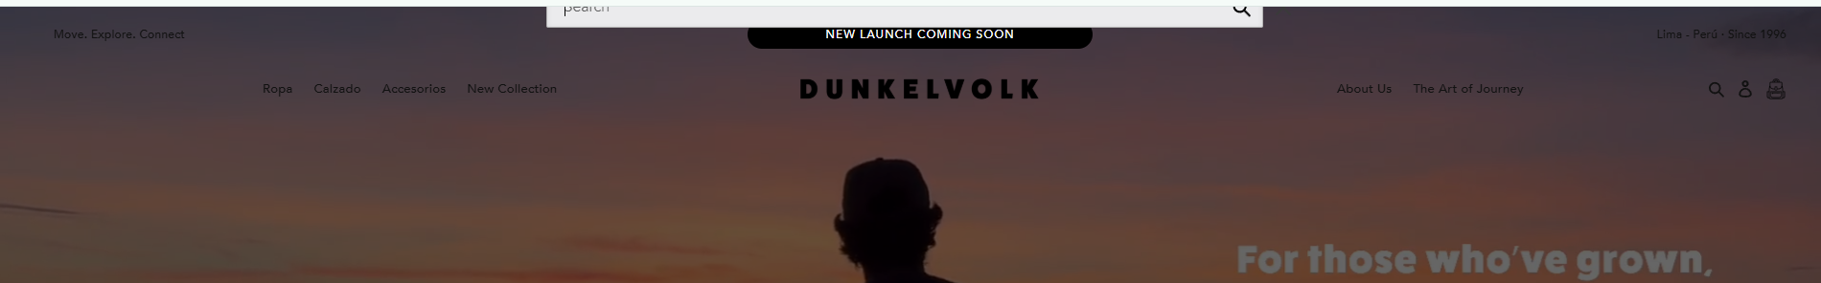
MEJORAS DE DISEÑO Y ESTRUCTURA
Problemas identificados en la tienda
✕ Problema
✓ Mejora propuesta
BUG EN VIVO
Buscador superpuesto sobre el banner
✕
El buscador se superpone sobre el banner (conflicto de z-index en CSS)
✓
Fijar el search en el header, separado del hero banner
✕
Sin chat en vivo ni botón de WhatsApp visible
✓
Widget flotante de WhatsApp Business
✕
EXPLORE / MOVE / CONNECT enlazan al About Us, no a productos
✓
Redirigir cada sección a su colección con CTA "Comprar ahora"
✕
Sin wishlist (lista de deseos)
✓
Botón de corazón en cada producto para guardar favoritos
✕
Sin reseñas ni calificaciones de productos
✓
Integrar un sistema de reviews por producto
✕
Sin sección de outfits combinados
✓
Sección "Completa tu look" con productos relacionados (upselling)
03/ 07
Notes:
Auditoría UX de la tienda: siete problemas detectados y su mejora propuesta. El bug visible es el buscador superpuesto sobre el banner.

Slide 4
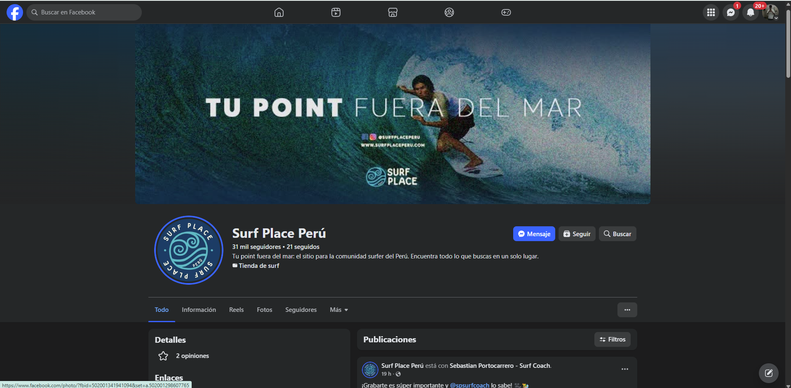
COMUNIDAD VIRTUAL IDENTIFICADA
Surf Place Perú
+31,500
Facebook
miembros activos
Tipo: Redes Sociales
"Tu point fuera del mar: el sitio para la comunidad surfer del Perú."
JUSTIFICACIÓN
El ADN de Dunkelvolk es surf + skate + cultura urbana desde 1996 . Surf Place Perú agrupa exactamente a ese público: jóvenes peruanos apasionados por el surf y los deportes de acción — ideal para investigar el mercado e impactar al consumidor potencial de la marca.
facebook.com/Surfplaceperu
04/ 07
Notes:
La comunidad virtual elegida es Surf Place Perú en Facebook, con más de 31,500 miembros: reúne exactamente al público objetivo de Dunkelvolk.

Slide 5
ESTRATEGIA DE MARKETING DIGITAL · FASES 1–2
Estrategia en la Comunidad
Surf Place Perú → Leads para Dunkelvolk
→
01
02
SONDEOS · ENCUESTAS
RAMIFICACIÓN DE CANALES
INVESTIGACIÓN DE MERCADO
CONTENIDO DE VALOR
Publicar sondeos y encuestas online dentro del grupo Surf Place Perú.
Tips de surf en Lima, spots y lookbooks con ropa Dunkelvolk en Surf Place Perú.
"¿Qué ropa usas para ir a la playa?" "¿Qué te falta en una tienda de surf peruana?"
Replicar simultáneamente en el Instagram y TikTok de la marca.
Objetivo: entender qué quiere el público antes de venderle.
Objetivo: ganar visibilidad y confianza de marca.
05/ 07
Notes:
Primeras dos fases de la estrategia: investigación de mercado con sondeos y encuestas, y contenido de valor ramificado a los canales de la marca.

Slide 6
ESTRATEGIA DE MARKETING DIGITAL · FASES 3–4
De Lead a Cliente
Captación → Conversión y fidelización
→
03
04
CAPTACIÓN DE LEADS
CRM · EMAIL MARKETING
PROGRAMA DE RECOMPENSAS
CONVERSIÓN Y FIDELIZACIÓN
CTA en la comunidad: "Únete al Club Dunkelvolk : regístrate con tu correo y obtén 15% de descuento exclusivo".
Los emails se gestionan en un CRM con correos personalizados según comportamiento:
bienvenida con descuento · recordatorio de carrito abandonado · ofertas por productos vistos.
Objetivo: convertir miembros en leads registrados.
Objetivo: convertir el lead en cliente y fidelizarlo.
JUSTIFICACIÓN
Combina las herramientas de comunidades virtuales vistas en clase (sondeos, encuestas, programa de recompensas) con las estrategias de marketing digital del curso (ramificación de canales, CRM, email marketing) , generando leads calificados a bajo costo para la tienda virtual de Dunkelvolk.
06/ 07
Notes:
Fases finales: programa de recompensas para captar leads, y CRM con email marketing para convertir y fidelizar al cliente.

Slide 7
CIERRE
Conclusiones
01
Dunkelvolk es una marca peruana con identidad sólida, pero con oportunidades claras de mejora en su e-commerce.
02
Las mejoras de UX propuestas incrementarían la tasa de conversión y reducirían el abandono del carrito.
03
Surf Place Perú es la comunidad virtual más alineada al público objetivo de la marca.
04
Contenido + email marketing permite capturar leads calificados a bajo costo.
05
El presupuesto ahorrado en investigación dentro de la comunidad puede reinvertirse en nuevas estrategias de la marca.
MOVE. EXPLORE. CONNECT.
07/ 07
Notes:
Cierre: Dunkelvolk tiene identidad sólida pero oportunidades claras de mejora; las propuestas de UX y la estrategia de comunidad capturan leads calificados a bajo costo.

